Slide 1
Recupere un projet existant

Slide 2
Git init et git clone
Git init
Git clone https://github.com/123Nell123/test.git
(nom par defaut du repertoire : origin)
(nom par defaut de la branche Head : master)

Slide 3
Participer à un projet

Slide 4
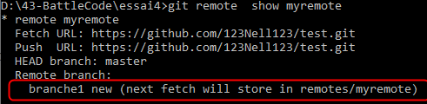
Git init et git remote
Git init
git remote add -t <branche1> <myremote> <https://github.com/123Nell123/test.git>
-t branche1 : la branche que l’on veut suivre
myremote : nom du remote
Git remote
Git remote show <myremote>

Slide 5
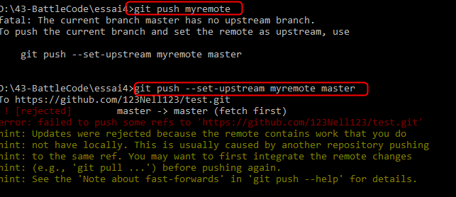
On veut soumettre son travail
Git add *
Git commit –m message
Git push <myremote>
«
Git push <myremote> --set-upstream <myremote> master
→ il faut recupere les infos de la branche existante avant de pouvoir soumettre qqch

Slide 6
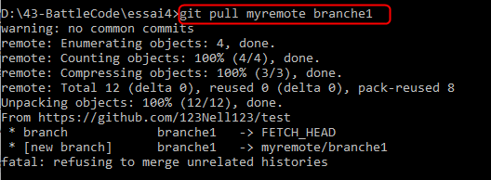
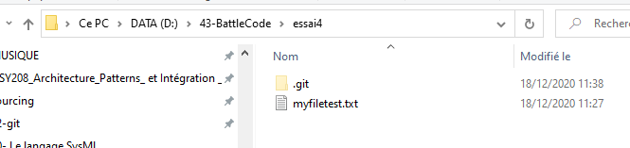
Git pull
Le Pull est success mais le dossier est vide

